Slide 1
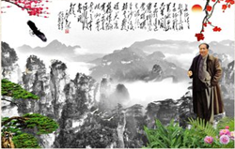
大意象 大情怀 大气魄
——《沁园春 雪》诵读文本

Slide 2
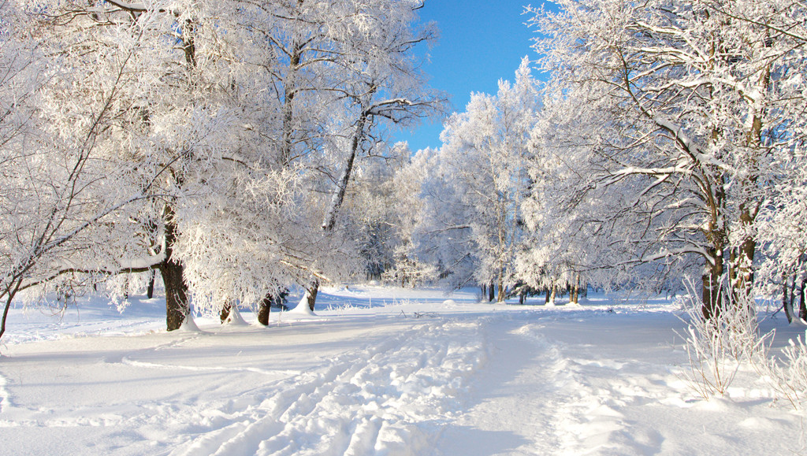
燕山雪花大如席，片片吹落轩辕台。
唐·李白《北风行》

Slide 3
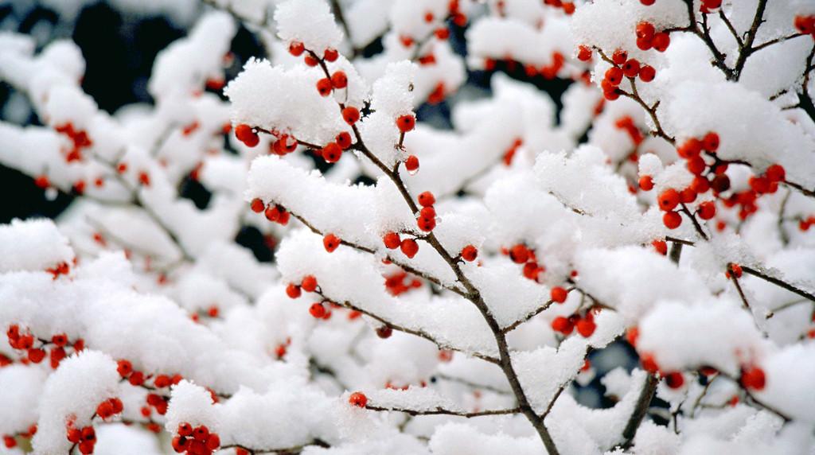
白雪却嫌春色晚，故穿庭树作飞花。
唐·韩愈《春雪》

Slide 4
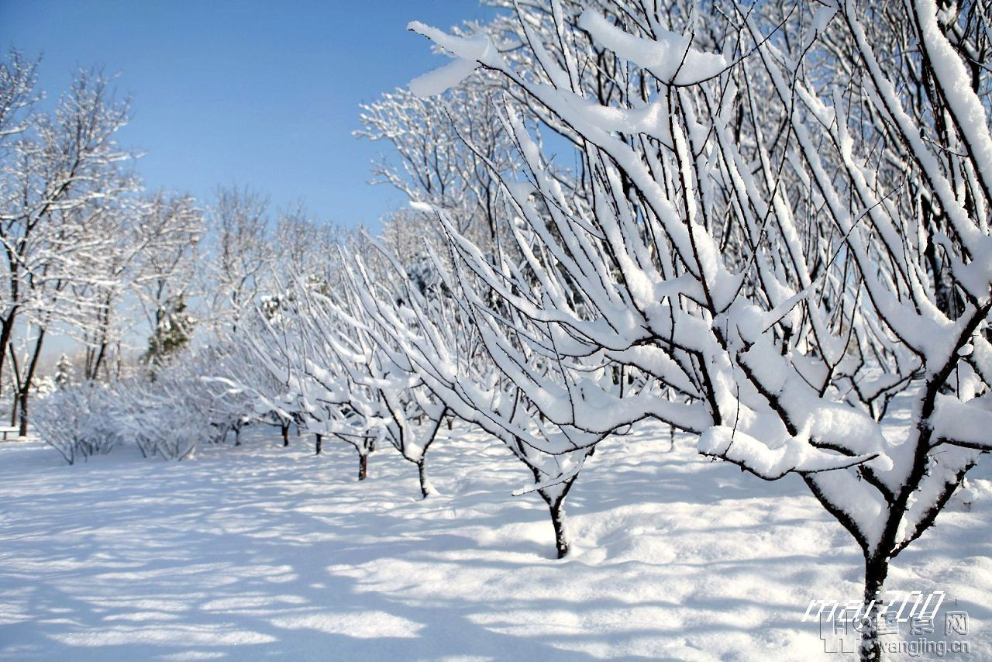
忽如一夜春风来，千树万树梨花开。
唐·岑参《白雪歌送武判官归京》

Slide 5
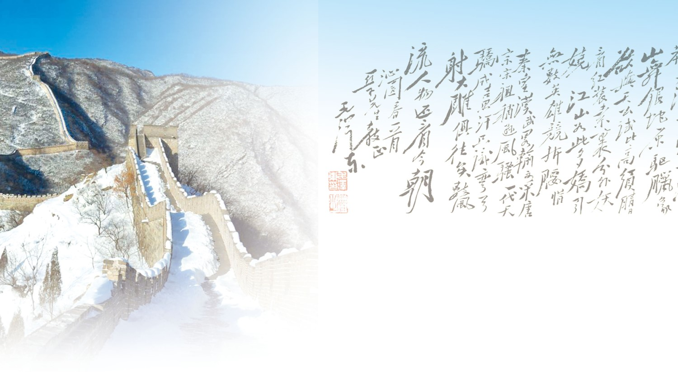
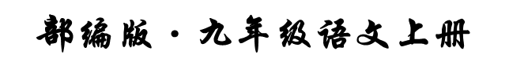
1 沁园春·雪

Slide 6
第一部分 感特色
人们之赞誉：“风调独绝，文情并茂，而气魄之大不可及也！”
陈布雷：“气势磅礴，气吞山河，可称盖世之精品。”
蒋中正：“我看毛泽东野心勃勃，想当帝王称王称霸，想复古，想倒退。你要赶快组织一批人，写文章批判他。”
柳亚子说：“中国有词以来第一手，虽苏、辛犹未能抗手，况余子乎？”

Slide 7
背景链接
这首词写于1936年2月。遵义会议确立了毛泽东在全党全军的领导地位。毛泽东率领长征部队胜利到达陕北之后，领导全党展开反抗日本帝国主义侵略的伟大斗争。在陕北清涧县，毛泽东曾于一场大雪之后攀登到海拔千米、白雪覆盖的塬上视察地形，欣赏“北国风光”，有感而发写下了这首词。

Slide 8
1945年8月，日本帝国主义投降后，毛泽东亲赴重庆与国民党谈判。在谈判期间，应柳亚子要求，亲笔写下了这首咏雪词赠他。本篇首次正式公开发表于《诗刊》1957年1月号。

Slide 9
预习测评
状元成才路
状元成才路
状元成才路
状元成才路
沁园春( ) 莽莽( ) 妖娆( ) 稍逊( ) 风骚( ) 滔滔( ) 折腰( ) 俱往矣( ) 成吉思汗( ) 一代天骄( ) 红装素裹( )
状元成才路
状元成才路
状元成才路
mǎnɡ
状元成才路
qìn
状元成才路
状元成才路
状元成才路
ráo
状元成才路
状元成才路
状元成才路
状元成才路
状元成才路
状元成才路
状元成才路
状元成才路
状元成才路
状元成才路
状元成才路
状元成才路
状元成才路
xùn
状元成才路
sāo
tāo
状元成才路
状元成才路
状元成才路
状元成才路
状元成才路
状元成才路
状元成才路
状元成才路
状元成才路
状元成才路
状元成才路
状元成才路
状元成才路
状元成才路
状元成才路
状元成才路
状元成才路
状元成才路
状元成才路
状元成才路
状元成才路
状元成才路
状元成才路
状元成才路
状元成才路
状元成才路
zhé
yǐ
状元成才路
状元成才路
状元成才路
状元成才路
hán
状元成才路
状元成才路
状元成才路
状元成才路
状元成才路
状元成才路
状元成才路
状元成才路
状元成才路
状元成才路
状元成才路
状元成才路
状元成才路
状元成才路
状元成才路
jiāo
状元成才路
状元成才路
状元成才路
ɡuǒ
状元成才路
状元成才路
状元成才路
状元成才路
状元成才路
状元成才路
状元成才路
状元成才路
状元成才路
状元成才路
状元成才路
状元成才路
状元成才路
状元成才路
状元成才路
状元成才路
状元成才路
状元成才路
状元成才路
状元成才路
状元成才路
状元成才路
状元成才路
状元成才路
状元成才路
状元成才路
状元成才路

Slide 10
辨析多音字与形似字
zhé
shǔ
（ ）折腰
（ ）数星星
shé
shù
（ ）折本
（ ）数字
zhē
shuò
（ ）折腾
（ ）数见不鲜
骄
妖ráo（ ）
jiāo（ ）傲
娆
娇
jiǎo（ ）幸
jiāo（ ）美
侥
矫
不屈不náo（ ）
jiǎo（ ）正
挠

Slide 11
词语解释
红装素裹：
形容雪后天晴，红日和白雪交相辉映的壮丽景色。
惟余莽莽：
只剩下白茫茫的一片。
顿失滔滔：
指黄河因结冰而立刻失去了波涛滚滚的气势。
风骚：
原指《诗经》里的《国风》和《楚辞》里的《离骚》。文中用来概括广义的文化。
同学们你还知道这些词的意思吗？
折腰、文采、风流人物、唐宗宋祖、秦皇汉武。

Slide 12
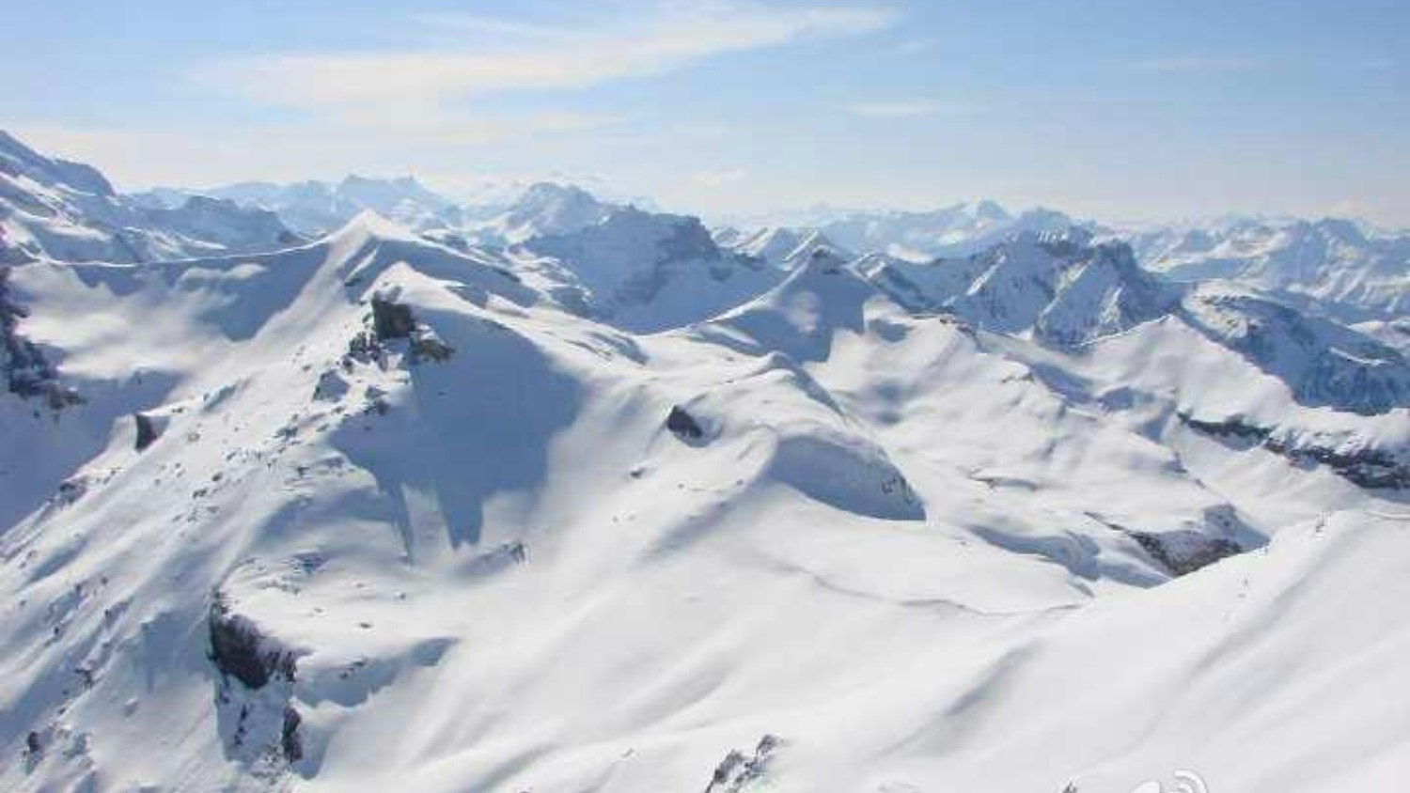

有感情地齐读词的上阕
北国风光,
千里冰封,
万里雪飘。
望长城内外，
惟余莽莽；
大河上下，
顿失滔滔。
山舞银蛇，
原驰蜡象，
欲与天公试比高。
须晴日，
看红装素裹，
分外妖娆。

Slide 13
思考解疑：
1.请找出上阕中总写北国雪景的诗句。这些诗句创造了一个怎样的意境？
“北国风光，千里冰封，万里雪飘”总写北国雪景，“北国风光”总领上阕内容。“千里冰封”“万里雪飘”互文见义，静动相衬，静穆中又有飘舞之姿，即千万里都冰封，千万里都雪飘，表现祖国幅员的广阔，也反映了诗人视野的辽阔。总写句把读者引入一个冰天雪地、广袤无垠的银色世界。

Slide 14
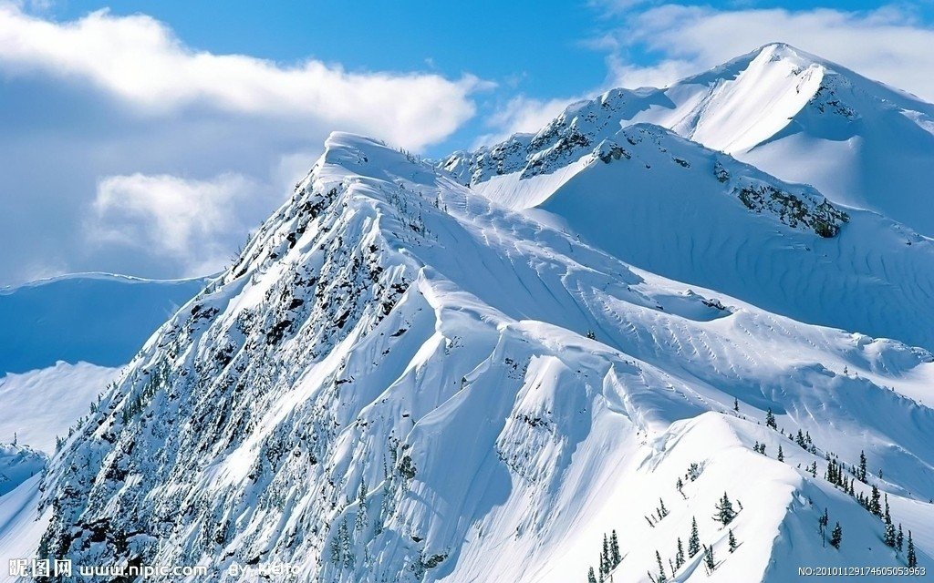
北国风光，千里冰封，万里雪飘

Slide 15
2.诗人接下来对雪景进行了具体的描绘，这主要是由哪个字领起的呢？它统领了哪些内容？
状元成才路
状元成才路
状元成才路
状元成才路
状元成才路
状元成才路
状元成才路
状元成才路
状元成才路
状元成才路
状元成才路
状元成才路
状元成才路
状元成才路
状元成才路
状元成才路
状元成才路
状元成才路
状元成才路
状元成才路
状元成才路
状元成才路
状元成才路
状元成才路
主要是由“望”字领起。
统领的内容包括：
望长城内外，惟余莽莽；大河上下，顿失滔滔。山舞银蛇，原驰蜡象，欲与天公试比高。
状元成才路
状元成才路
状元成才路
状元成才路
状元成才路
状元成才路
状元成才路
状元成才路
状元成才路
状元成才路
状元成才路
状元成才路
状元成才路
状元成才路
状元成才路
状元成才路
状元成才路
状元成才路
状元成才路
状元成才路
状元成才路
状元成才路
状元成才路
状元成才路
状元成才路
状元成才路
状元成才路
状元成才路
状元成才路
状元成才路
状元成才路
状元成才路
状元成才路
状元成才路
状元成才路
状元成才路
状元成才路
状元成才路
状元成才路
状元成才路
状元成才路
状元成才路
状元成才路
状元成才路
状元成才路
状元成才路
状元成才路
状元成才路
状元成才路
状元成才路
状元成才路
状元成才路
状元成才路
状元成才路
状元成才路
状元成才路
状元成才路
状元成才路
状元成才路
状元成才路
状元成才路
状元成才路
状元成才路
状元成才路
状元成才路
状元成才路
状元成才路
状元成才路
状元成才路
状元成才路
状元成才路
状元成才路
状元成才路
状元成才路
状元成才路
状元成才路

Slide 16
3.“山舞银蛇，原驰蜡象，欲与天公试比高”中“山”与“原”都是静态之物，为什么要写其 “舞”、“驰”？
“舞”形容山披雪像“银蛇”逶迤曲折，“驰”形容高原如“蜡象”奔腾跃动。这是化静为动的浪漫想象，诗人情感的跃动，使他眼前的大自然也显得生机勃勃，灵动活跃。“欲与天公试比高”进一步生动形象地写出它们雄心勃勃的精神风貌和昂扬奋发的气概。

Slide 17
4.品味“须晴日，看红妆素裹，分外妖娆”。
这一句描写的是诗人想象中雪后天晴的美丽景色，是虚写之句，“红装素裹”红白相衬，把万里江山比喻成一个既纯洁又热情的青春少女，十分动人。“分外妖娆”收束上阕，对祖国热烈的赞美之情溢于言表。

Slide 18
5.上阕哪几句是静景，哪几句是动景？
状元成才路
状元成才路
状元成才路
状元成才路
状元成才路
千里冰封
状元成才路
状元成才路
状元成才路
状元成才路
状元成才路
状元成才路
状元成才路
状元成才路
状元成才路
状元成才路
状元成才路
状元成才路
状元成才路
状元成才路
状元成才路
状元成才路
状元成才路
状元成才路
状元成才路
静景
状元成才路
长城内外，惟余莽莽
状元成才路
状元成才路
状元成才路
状元成才路
状元成才路
状元成才路
状元成才路
状元成才路
状元成才路
状元成才路
状元成才路
状元成才路
状元成才路
状元成才路
状元成才路
状元成才路
状元成才路
状元成才路
状元成才路
状元成才路
状元成才路
状元成才路
大河上下，顿失滔滔
状元成才路
状元成才路
状元成才路
状元成才路
状元成才路
状元成才路
状元成才路
状元成才路
状元成才路
状元成才路
状元成才路
状元成才路
状元成才路
状元成才路
状元成才路
状元成才路
状元成才路
状元成才路
状元成才路
状元成才路
状元成才路
状元成才路
状元成才路
状元成才路
状元成才路
状元成才路
状元成才路
状元成才路
状元成才路
状元成才路
状元成才路
状元成才路
状元成才路
状元成才路
状元成才路
状元成才路
状元成才路
动景
万里雪飘
状元成才路
状元成才路
状元成才路
状元成才路
状元成才路
状元成才路
状元成才路
状元成才路
状元成才路
状元成才路
状元成才路
状元成才路
状元成才路
状元成才路
状元成才路
状元成才路
山舞银蛇，原驰蜡象

Slide 19
上 阕 小 结
作者描写北方雪景，视野开阔，画面雄丽，气势宏大，气魄豪迈。目的是借景抒情，赞美祖国壮丽河山，抒发为祖国而奋斗的豪情壮志。

Slide 20
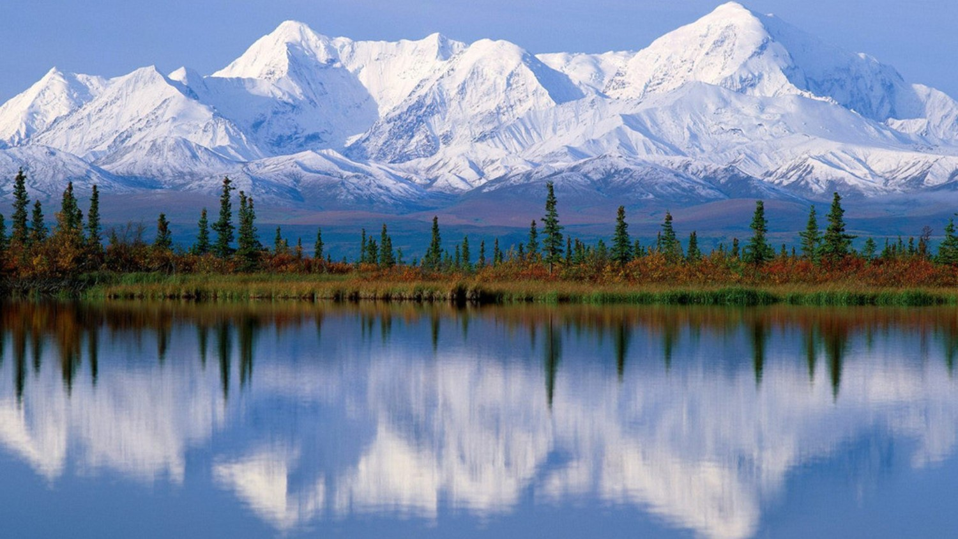
有感情地齐读词的下阕
江山如此多娇，
引无数英雄竞折腰。
惜秦皇汉武，
略输文采；
唐宗宋祖，
稍逊风骚。
一代天骄，
成吉思汗，
只识弯弓射大雕。
俱往矣，
数风流人物，
还看今朝。

Slide 21
6.“江山如此多娇，引无数英雄竞折腰”两句在文中有何作用？
状元成才路
状元成才路
状元成才路
状元成才路
状元成才路
状元成才路
状元成才路
状元成才路
状元成才路
状元成才路
状元成才路
状元成才路
状元成才路
状元成才路
状元成才路
状元成才路
状元成才路
状元成才路
状元成才路
状元成才路
状元成才路
状元成才路
状元成才路
状元成才路
状元成才路
状元成才路
状元成才路
状元成才路
状元成才路
状元成才路
承上启下。前一句总括上阕的写景，再次赞美祖国山河。后一句启下，展开对历史英雄的评论，抒发作者的抱负。这一过渡使全词浑然一体。
状元成才路
状元成才路
状元成才路
状元成才路
状元成才路
状元成才路
状元成才路
状元成才路
状元成才路
状元成才路
状元成才路
状元成才路
状元成才路
状元成才路
状元成才路
状元成才路
状元成才路
状元成才路
状元成才路
状元成才路
状元成才路
状元成才路
状元成才路
状元成才路
状元成才路
状元成才路
状元成才路
状元成才路
状元成才路
状元成才路
状元成才路
状元成才路
状元成才路
状元成才路
状元成才路
状元成才路
状元成才路
状元成才路
状元成才路
状元成才路
状元成才路
状元成才路
状元成才路
状元成才路
状元成才路
状元成才路
状元成才路
状元成才路
状元成才路
状元成才路
状元成才路
状元成才路
状元成才路
状元成才路
状元成才路
状元成才路
状元成才路
状元成才路
状元成才路
状元成才路
状元成才路
状元成才路
状元成才路
状元成才路
状元成才路
状元成才路
状元成才路
状元成才路
状元成才路
状元成才路

Slide 22
7.文中提到哪些英雄为江山折腰？诗人是如何评论他们？
秦始皇（嬴政） 汉武帝（刘彻）
唐太宗（李世民） 宋太祖（赵匡胤）
成吉思汗（铁木真）
略输文采 稍逊风骚 只识弯弓射大雕

Slide 23
8.如何理解“俱往矣，数风流人物，还看今朝”？
“今朝”是一个新的时代，新的时代需要新的风流人物。“今朝”的风流人物不负历史的使命，超越于历史上的英雄人物，具有更卓越的才能，并且必将创造空前伟大的业绩，这是诗人坚定的自信和伟大的抱负。

Slide 24
下阕总结
巧妙过渡：祖国河山是这样美好，引得古今英雄竞相为之奋斗，自然引出下文。
巧评英雄：一代代英雄皆短于“文治”。“俱往矣”宣告了旧时代的一去不复返，为下文蓄势。
豪迈论今：只有今天在中国共产党领导下的伟大中国人民，才算得上是创造历史、开拓未来的真正英雄。表现了毛泽东作为革命家的伟大抱负。

Slide 25
沁园春·雪
毛泽东
描写、议论、抒情
冰封 雪飘
（总写）
长城、 黄河
山脉、 高原
—豪迈
上阕：
下阕：
描写北国风光
评论历史人物
（分写）
（虚写）
热爱祖国河山
红装素裹
过渡：江山多娇，英雄折腰
秦皇 汉武
唐宗 宋祖
成吉思汗
略输
稍逊
只识
惜
赞颂当今英雄
数 风流人物
——激情

Slide 26
全景：（总
冰封雪飘
写景
想象：
长城—莽莽
黄河—冰封
群山—银蛇
高原—蜡象
（静）
远景：
上阕
（动）
红装素裹，分外妖娆
沁园春 雪
过渡：江山多娇，英雄折腰
秦皇汉武—略输
唐宗宋祖—稍逊
成吉思汗—只识
下阕
评古
（陪衬）
颂今
风流人物—今朝
（主旨）

Slide 27
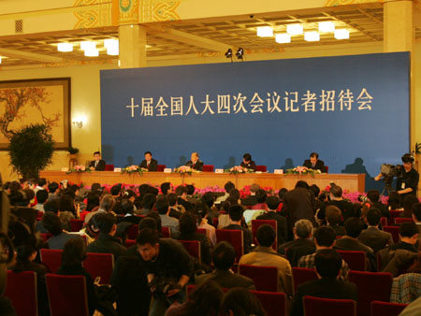
《沁园春 雪》记者招待会

Slide 28

毛泽东同志:您好!
您写词时，身处陕北清涧县袁家沟，
该地北距长城约150公里，东距黄河
约25公里。如此遥远的距离您看到
了“北国风光，千里冰封，万里雪飘，
望长城内外，惟余莽莽，大河上下，
顿失滔滔”，请问您是千里眼吗？？

Slide 29
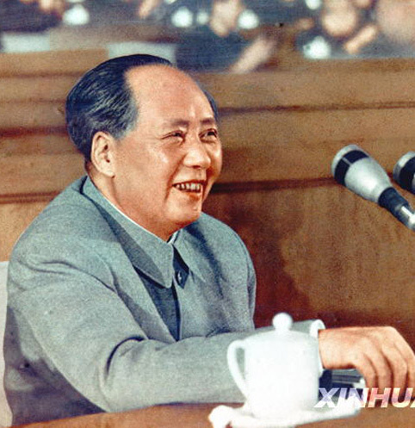
“望”指登高远眺，
自然眼界广阔。
天地茫茫，纯然一色，
包容一切。但 “千里、万里”
非目力所及，这是我的视野
在想象中延伸扩展，
词中描写的不全是实景。

Slide 30
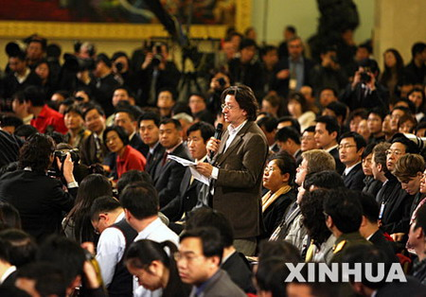
毛泽东同志您好，您不觉得
“山舞银蛇，原驰蜡象，欲与天公
试比高”这一句：比喻不当，夸大
自吹吗？？

Slide 31
这位外国朋友或许不太了解
中国的诗词，我愿意为您解释一下：
在大雪飘飞中远望
山势和丘陵绵延起伏，不正像
舞动的银蛇和奔驰的蜡象吗？
比喻很恰当嘛。用
“舞”和“驰”以动写静，正是我情感
的跃动，赋予了高原飞动的气势。
风雪是天公所赐，但我们
有信心打破冰封，
战胜苦难，与天公一决高下。
这一点都不是夸大自吹。

Slide 32
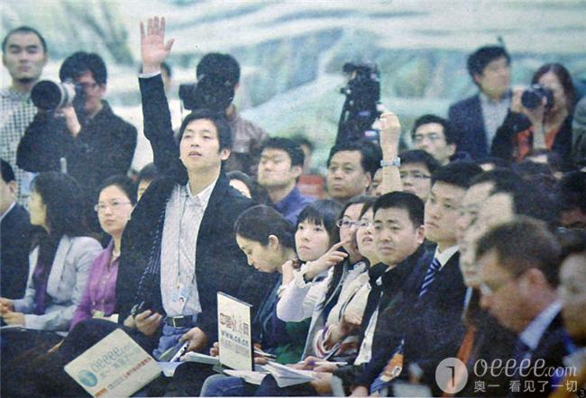
有人说：“江山如此多娇，引
无数英雄竞折腰”一句，缺乏转折，
平淡无奇，纯属多余。您如何解释？

Slide 33
您好，我的这首词分上下两阙，
上阙描写北国雪景，下阙纵论历代
英雄。而连接上下阙的正是你提到的
这一句。它在整首词中起到
承上启下的作用。至于你提到的平淡
无奇，我用一个“竞”字回答你。
这个字祖国山
河如此壮美，一代代英雄
相继崛起，为之倾倒。

Slide 34
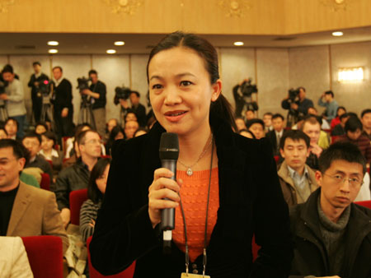
您在词中公然批评
秦皇汉武、唐宗宋祖、成吉
思汗等历代英雄人物。
不觉得自己太“狂”了吗？

Slide 35
我用一个“惜”字
来解答你的问题。
“惜”字包含惋惜之情而又有所批判，
我的措词是有分寸的。“略输文采”
“稍逊风骚”并不是一概否定。
至于成吉思汗，这是文学中
欲抑先扬的手法，表现了他只恃武功
而缺少文治的形象。我作这样的
评价，不是“狂”，而是超越历
代英雄人物的自信。

Slide 36
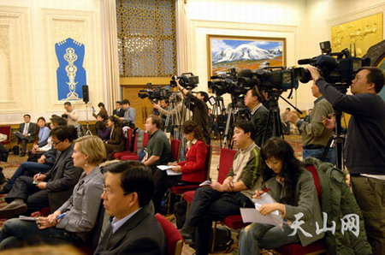
您还有一首词叫：《沁园春 长沙》，
其中提到：“怅廖廓，问苍茫大地，
谁主沉浮？” 这与《沁园春 雪》
相比，在结构和内容上
有联系吗？

Slide 37
1925年我33岁，正在苦苦
寻求救国之路，写下了《沁园春·长沙》，
发出了“怅寥廓，问苍茫大地，谁
主沉浮”的疑问。1936年2月，我在
《沁园春·雪》中给出了“俱往矣，数风流
人物，还看今朝”的答案。两首词
词牌相同，结构相似，
主旨相连。是十年求索，
十年攀登，十年磨一剑的表现。

Slide 38
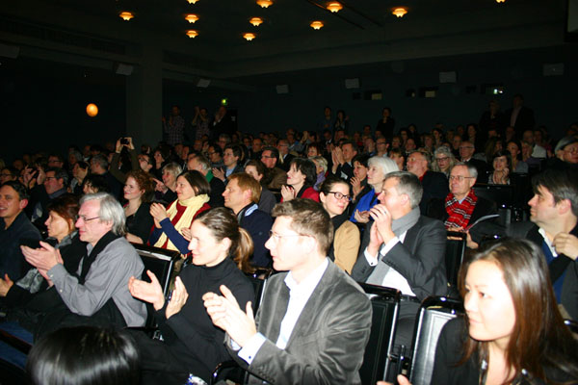
感谢主席的精彩答辩！！
让我们声情并茂地朗读这首千古绝唱！！！

Slide 39
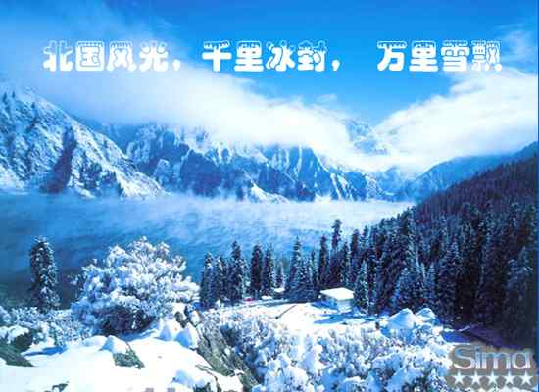

Slide 40
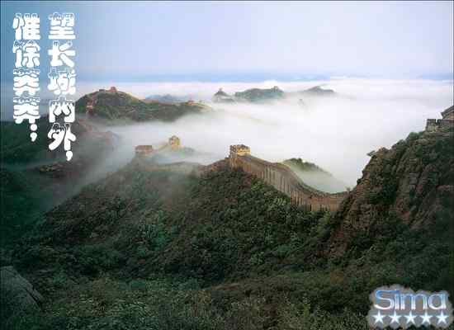

Slide 41
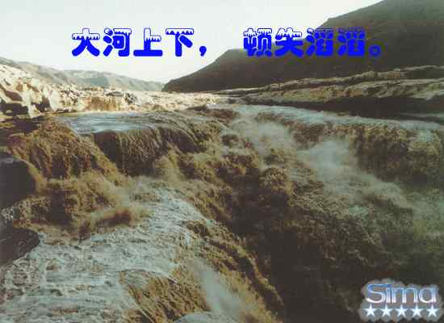

Slide 42
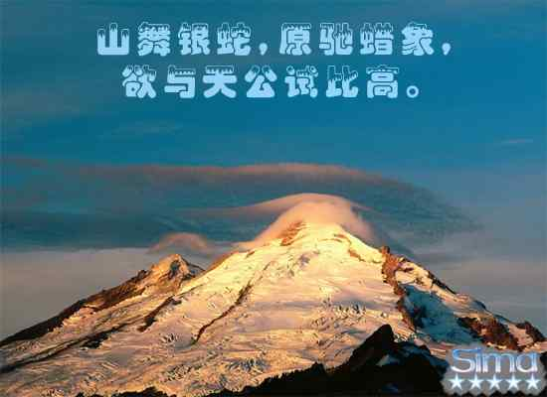

Slide 43


须晴日，看红装素裹

Slide 44

引无数英雄竞折腰

Slide 45
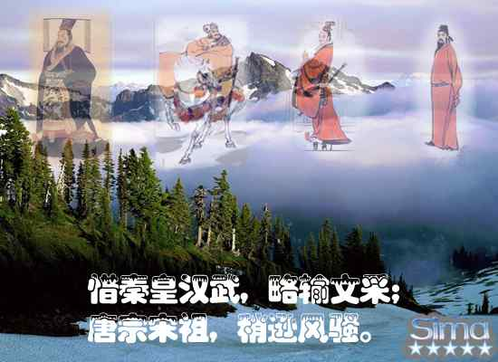

Slide 46
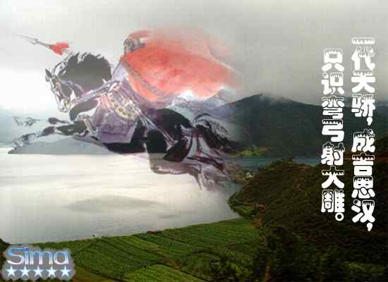
一代天骄， 成吉思汗，

Slide 47
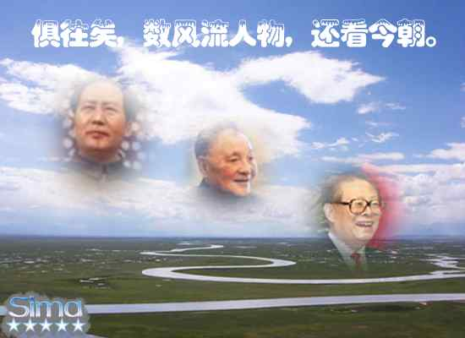

Slide 48
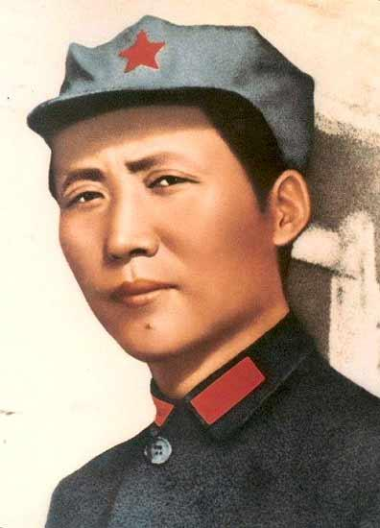
沁园春 长沙
独立寒秋，湘江北去，橘子洲头。
看万山红遍，层林尽染；
漫江碧透，百舸争流。
鹰击长空，鱼翔浅底，
万类霜天竞自由。
怅寥廓，问苍茫大地，谁主沉浮？
携来百侣曾游，
忆往昔峥嵘岁月稠。
恰同学少年，风华正茂；
书生意气，挥斥方遒。
指点江山，激扬文字，
粪土当年万户侯。
曾记否，到中流击水，浪遏飞舟！
这是毛泽东1925年被
湖南省省长通缉时所
作。

Slide 49
忆秦娥·娄山关
西风烈，长空雁叫霜晨月。霜晨月，马蹄声碎，喇叭声咽。
雄关漫道真如铁，而今迈步从头越。从头越，苍山如海，残阳如血。
1935年2月5日，博古把军事指挥权正式移交给毛泽东。上任伊始的毛泽东求胜心切，敌情未明而猛功四川土城。没料到四川辣子们十分打得，红军折兵数千，败下阵来。

Slide 50
卜算子 咏梅
风雨送春归，飞雪迎春到。已是悬崖百丈冰，犹有花枝俏。
俏也不争春，只把春来报。待到山花烂漫时，她在丛中笑。
1958年，“大跃进”遭受挫折后，中国又连续出现了三年自然灾害，国民经济处于重重困难之中。此词的目的主要是鼓励大家蔑视困难，敢于战胜困难。

Slide 51
这就是我们的主席，威武不屈，豪气冲天
这就是我们的主席，蔑视困难，藐视困难
这就是我们的主席，不惧严寒，凌然绽放
这就是我们的主席，敌军围困万千重，我自岿然不动；
这就是我们的主席，不到长城非好汉，屈指行程二万；
这就是我们的主席，天若有情天亦老，人间正道是沧桑！

